Slide 1
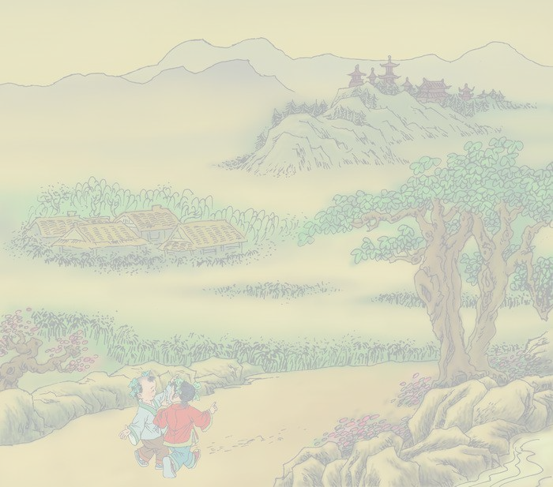

同学们会数数吗？咱们来从一数到十吧？

Slide 2
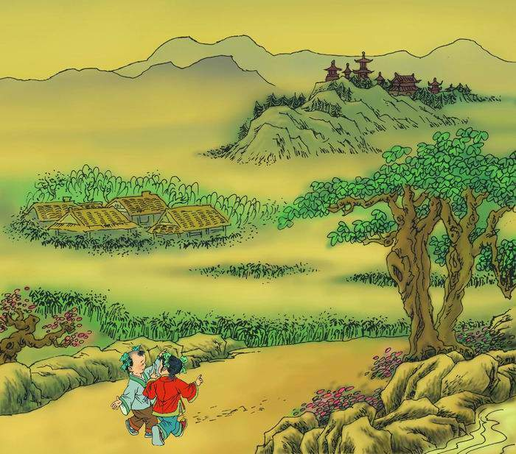
一去二三里
授课人：龙老师

Slide 3
宋代有位诗人叫邵雍，有一天他路过一个美丽的小山村，他忽然想把小山村的美丽编成童谣，于是他把从一到十这些数字串在了一起写成了这样一首诗。这首诗的题目就叫《一去二三里》！

Slide 4
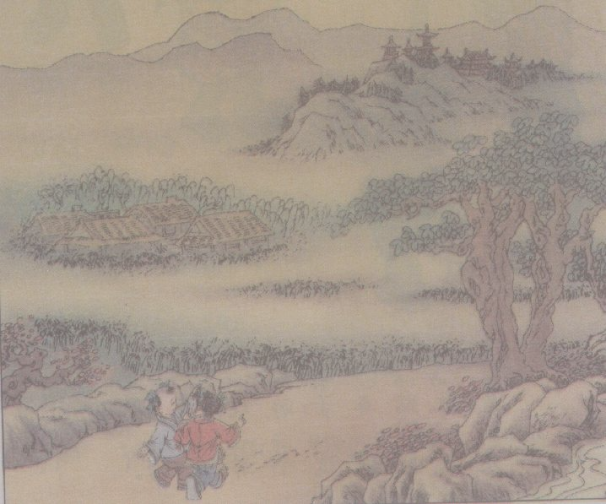
yí qù èr sān lǐ
一 去 二 三 里
yí qù èr sān lǐ
一 去 二 三 里，
yān cūn sì wǔ jiā
烟 村 四 五 家。
tíng tái liù qī zuò
亭 台 六 七 座，
bā jiǔ shí zhī huā
八 九 十 枝 花。

Slide 5
qù lǐ
去 里
qù lǐ
去 里，
yān cūn jiā
烟 村 家。
tíng tái zuò
亭 台 座，
zhī huā
枝 花。

Slide 6
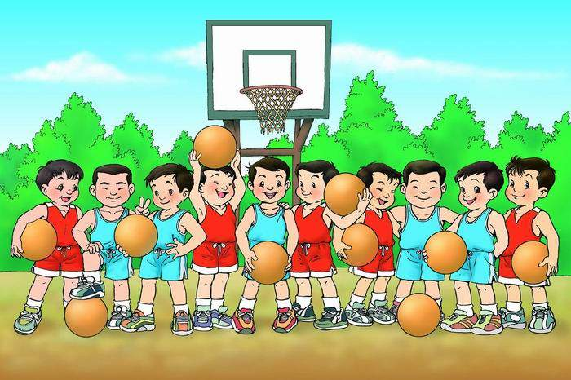
四
六
1
2
三
3
4
5
6
7
8
10
一
七
9
九
五
十
二
八

Slide 7
我会认
1 2 3 4 5 6 7 8 9 10
yī èr sān sì wǔ liù qī bā jiǔ shí
一 二 三 四 五 六 七 八 九 十

Slide 8
一去二三里
一去二三里，
烟村四五家。
亭台六七座，
八九十枝花。

Slide 9

咏 雪 诗
一 片 二 片 三 四 片，
五 六 七 八 九 十 片。
千 片 万 片 无 数 片，
lú zǒng
飞 入 芦 花 总 不 见。

Slide 10


竖中线
左上格
右上格
田
字
格
横中线
左下格
右下格

Slide 11
田字格，四方方，写好汉字它来帮。左上格、右上格、左下格、右下格，横中线、竖中线，各个方位记心间。

Slide 12

我 会 写
一

Slide 13
二

Slide 14
三

Slide 15
我会分
八
入

Slide 16
一去二三里
一去二三里，
烟村四五家。
亭台六七座，
八九十枝花。

Slide 17
谢谢同学们！

